Slide 1
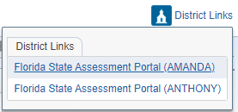
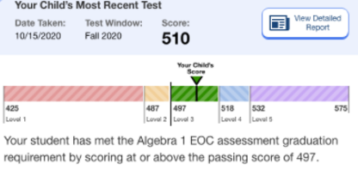
Cómo acceder al portal familiar
El nuevo Portal Familiar del Departamento de Educación de Florida provee un lugar central para los resultados de las evaluaciones de los estudiantes.
La página de entrada muestra los resultados
de las evaluaciones de los/las estudiantes en las Artes del Lenguaje en Inglés (ELA), Matemáticas, Ciencias, y de EOC (Álgebra 1, Geometría, Biología 1, Cívica y/o Historia de EE.UU) que ellos/ellas completaron desde el otoño de 2020 hasta el año escolar presente.
¿Cómo tengo acceso al Portal Familiar?
Ingrese al lugar Seguro de SCPS Skyward Family Access por medio de una computadora (no está disponible en teléfonos o aplicaciones por el momento)
En nuestra pagina web principal, haga Clic en District Links en la esquina superior a la derecha.
Haga Clic en Florida State Assessment Portal (Nombre del/la estudiante)- usted será dirigido a los resultados de las evaluaciones de su hijo/a. Nota: Si usted tiene más de un/a hijo/hija entonces tendrá más de un link.
Si usted no tiene una cuenta de SCPS Skyward Family Access, favor de comunicarse con la escuela.
¿Qué información puedo encontrar en el Portal Familiar?
Muestra los resultados de las evaluaciones de sus hijos desde el Otoño 2020 hasta las más recientes (puntaje de escala, nivel de ejecución y gráfica de barras)
Informes individuales de los puntajes de los/las estudiantes
Glosario
Recursos/Preguntas frecuentes

